Slide 1
INFORME DE GESTIÓN

Slide 2
RENDICIÓN DE CUENTAS
COMUNA 4
MAYO 2023

Slide 3
Resultados de las metas del PLAN DE DESARROLLO CENTENARIO BARRANCABERMEJA 2020 - 2023 “DISTRITO MUY ESPECIAL”, correspondiente al Programa MOVILIDAD SOSTENIBLE ACTIVA Y SEGURA, con el fin de fortalecer la cultura de la Movilidad, con el propósito principal de SALVAR VIDAS.

Slide 4
OBJETIVO ESTRATÉGICO
Garantizar condiciones seguras, ágiles y eficientes para el desplazamiento de la ciudadanía, implementando un sistema de movilidad que disminuya los efectos nocivos en la salud provocada por la contaminación ambiental y reduzcan la accidentalidad en las vías.

Slide 5
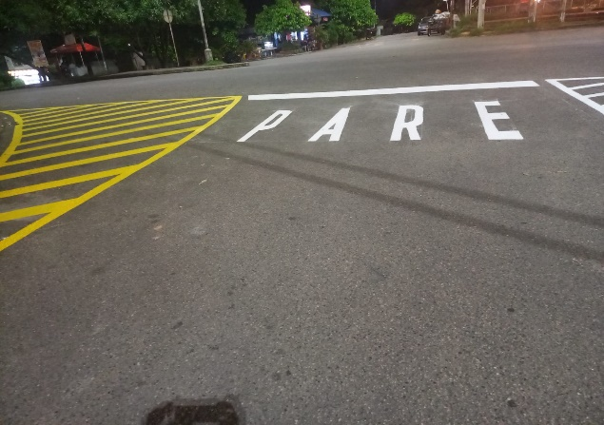
DEMARCACIÓN HORIZONTAL EN SECTORES PRIORIZADOS
PROYECTO: Fortalecimiento de acciones de Seguridad Vial para la adopción de comportamientos seguros en los actores de la movilidad en el Distrito de Barrancabermeja.
(Actividad: Señalización Vial. Líneas de carril, marcas viales)
2200 METROS LINEALES
950 METROS CUADRADOS
Inversión
$67.000.000
Calle 35 – Carrera 34 Los Pinos

Slide 6
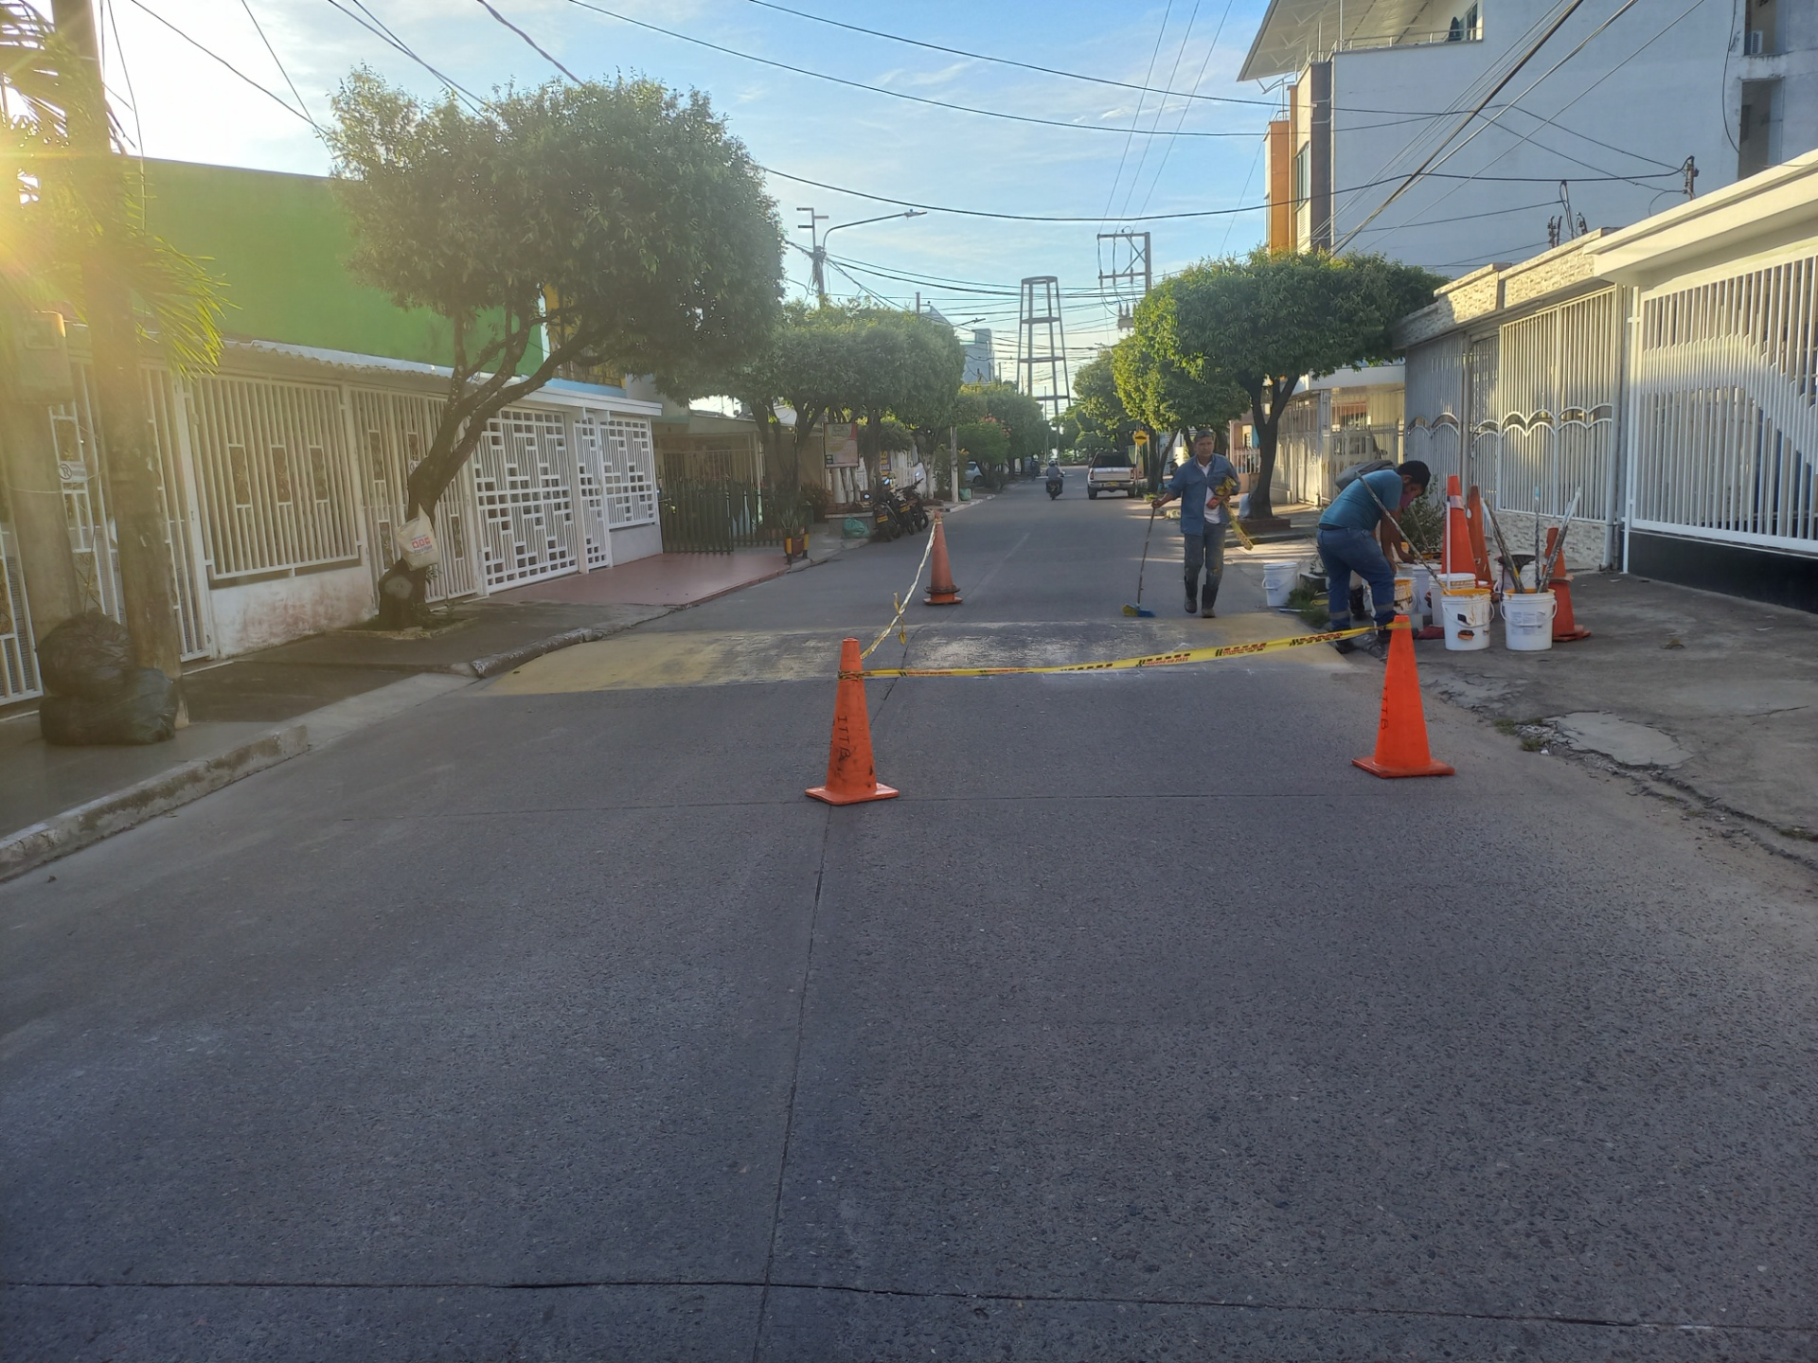
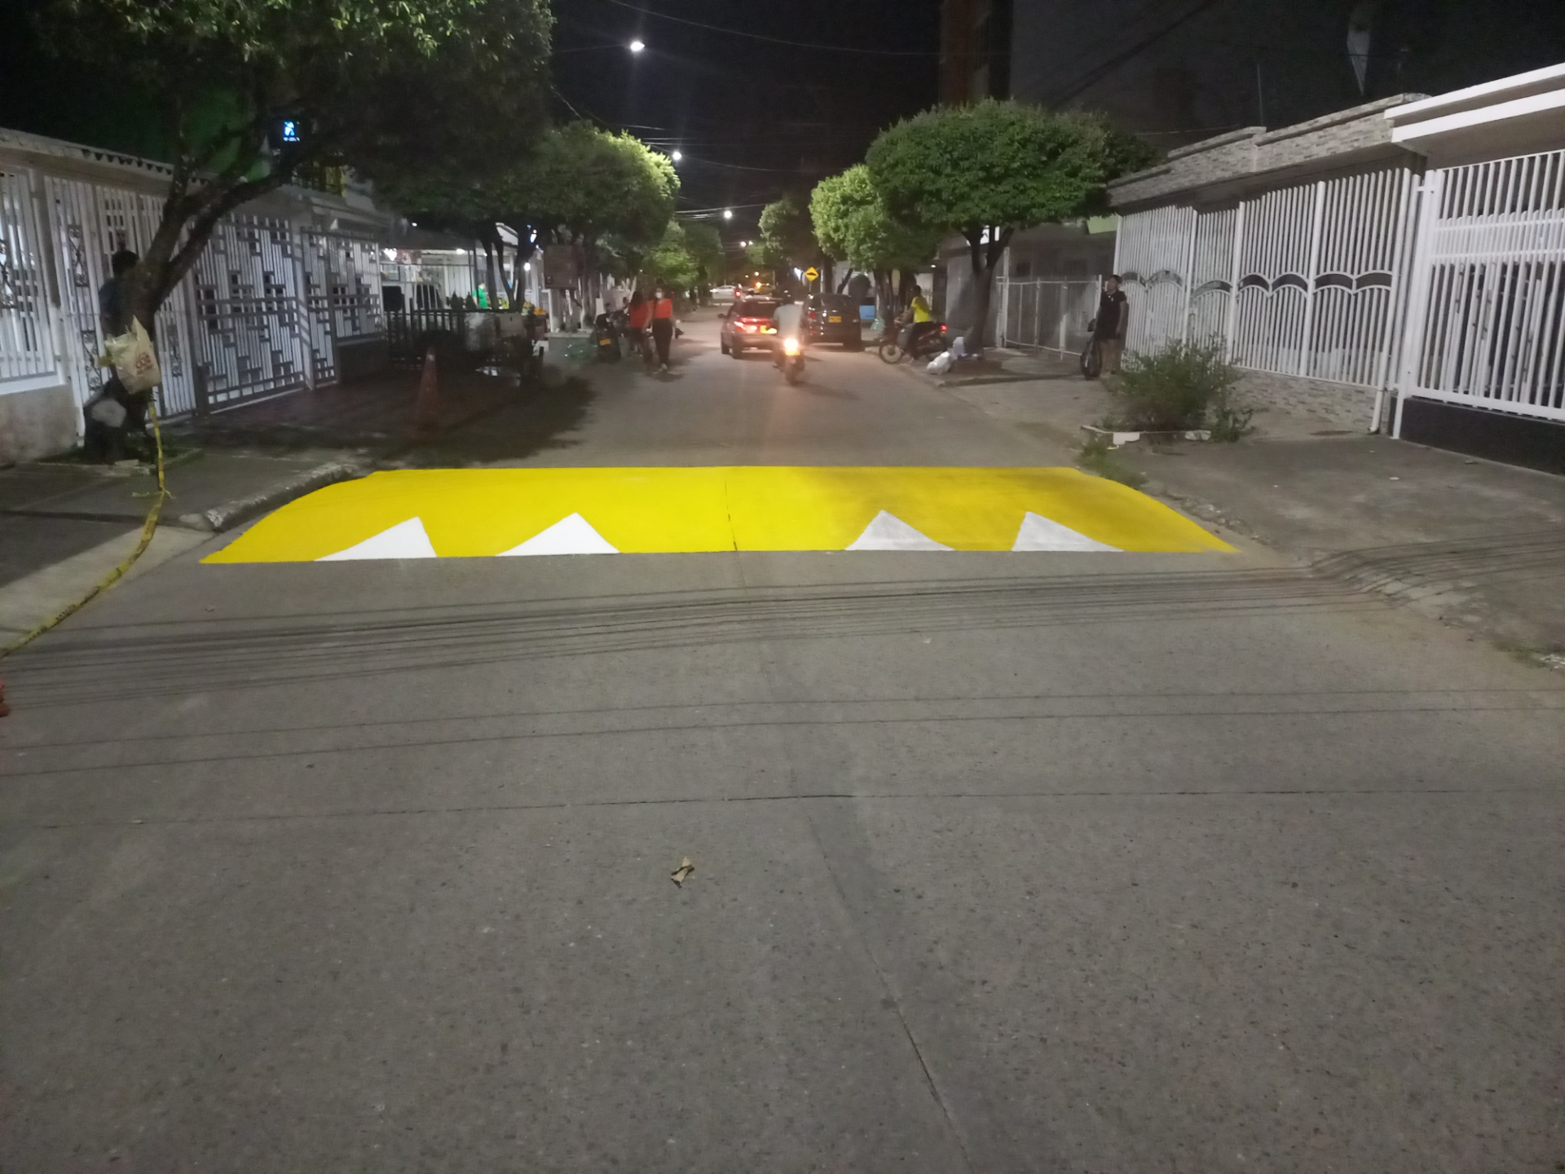
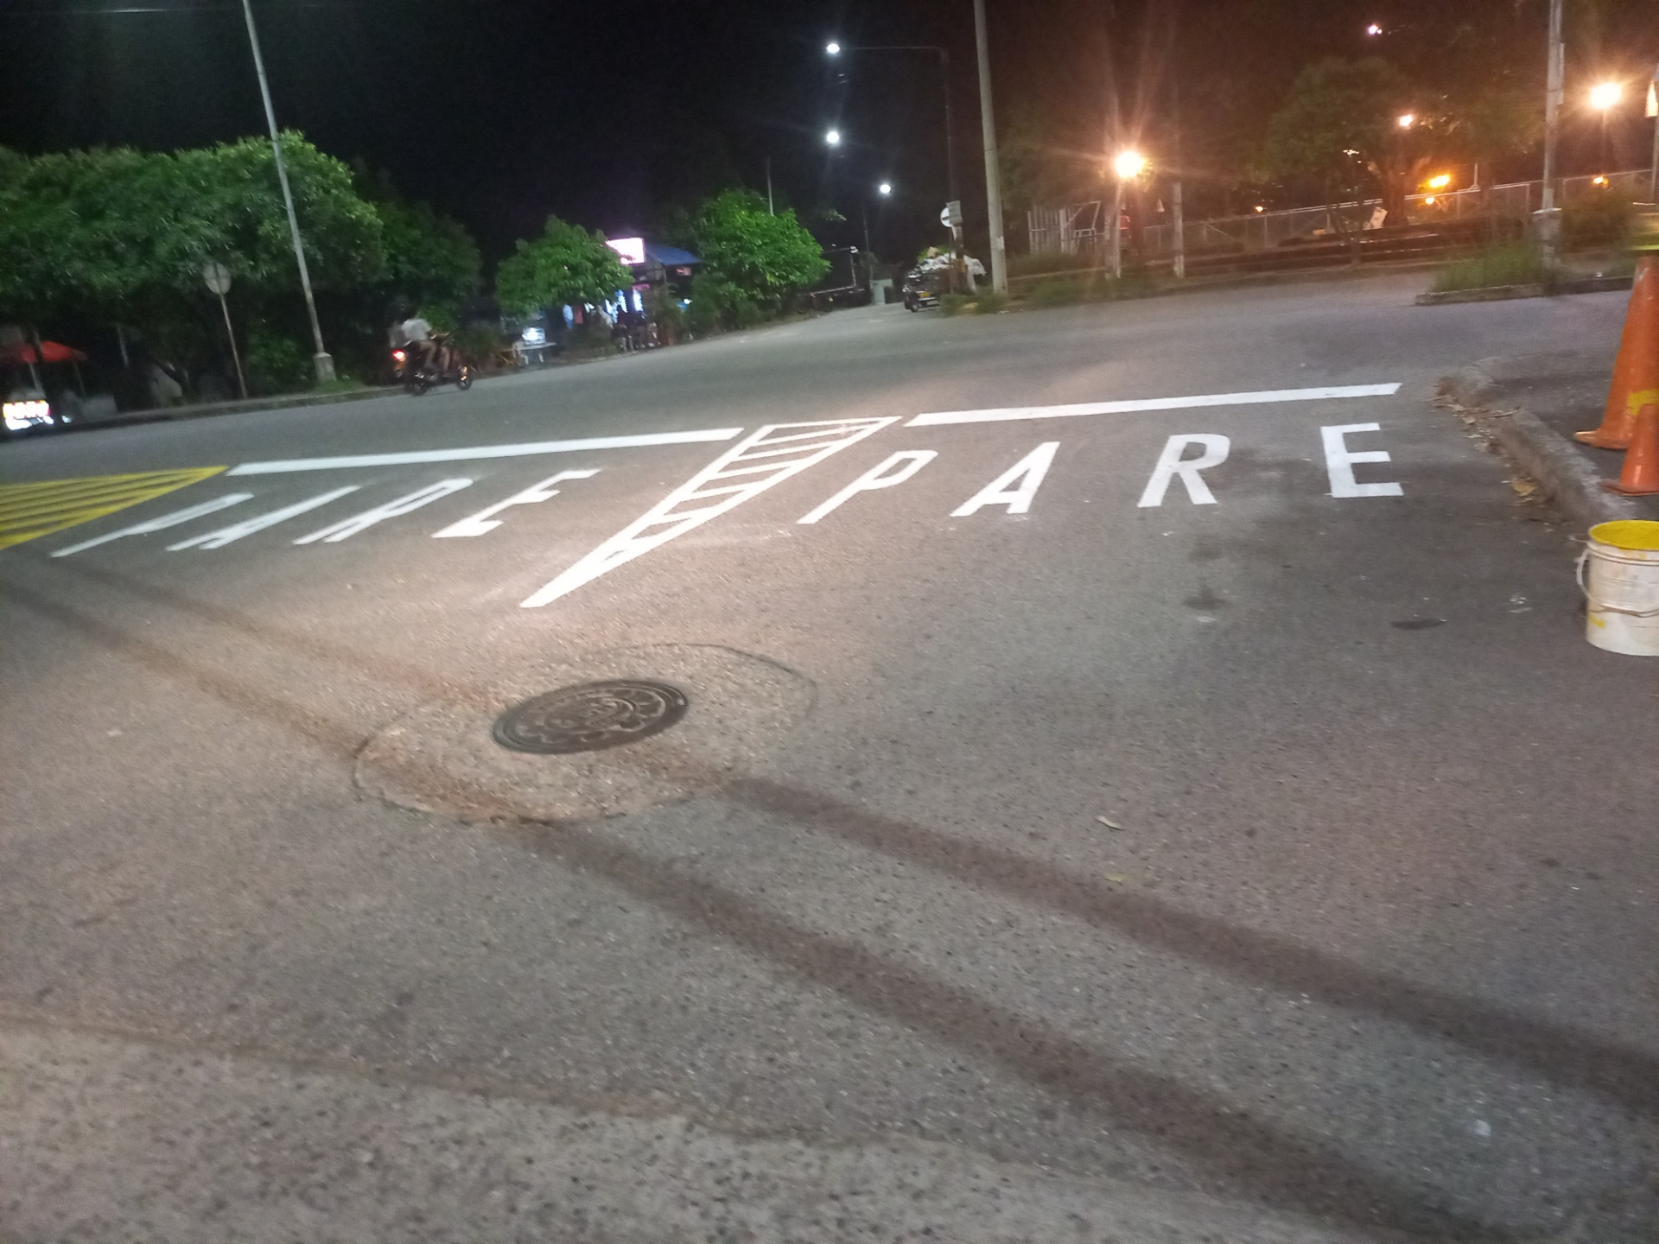
DEMARCACIÓN HORIZONTAL EN SECTORES PRIORIZADOS
BARRIO LOS PINOS
Calle 35 entre Carreras 34 y 36

Slide 7
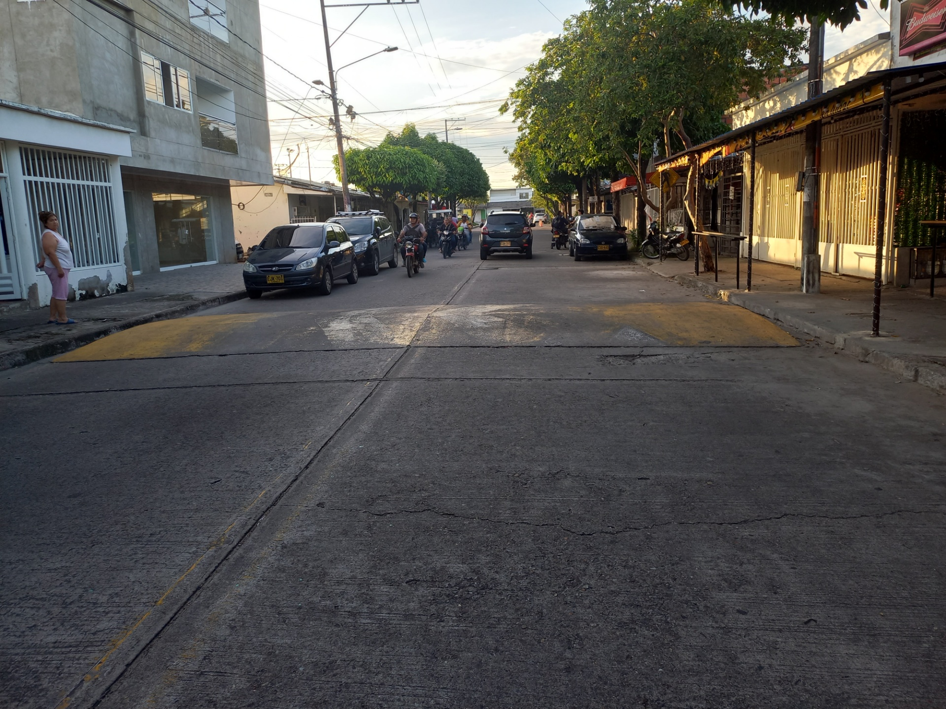
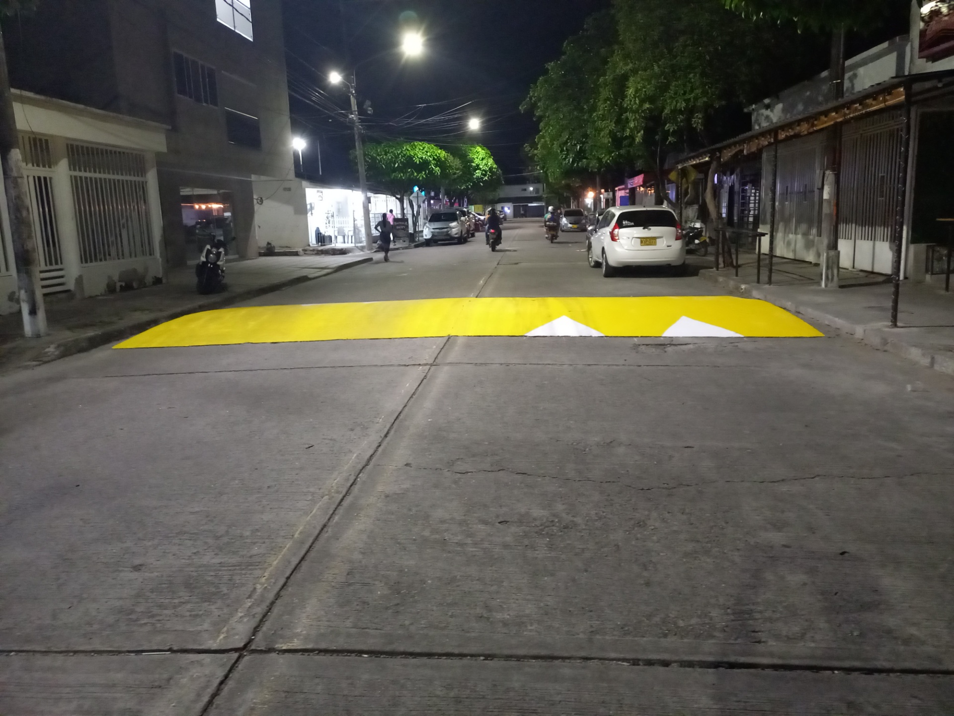
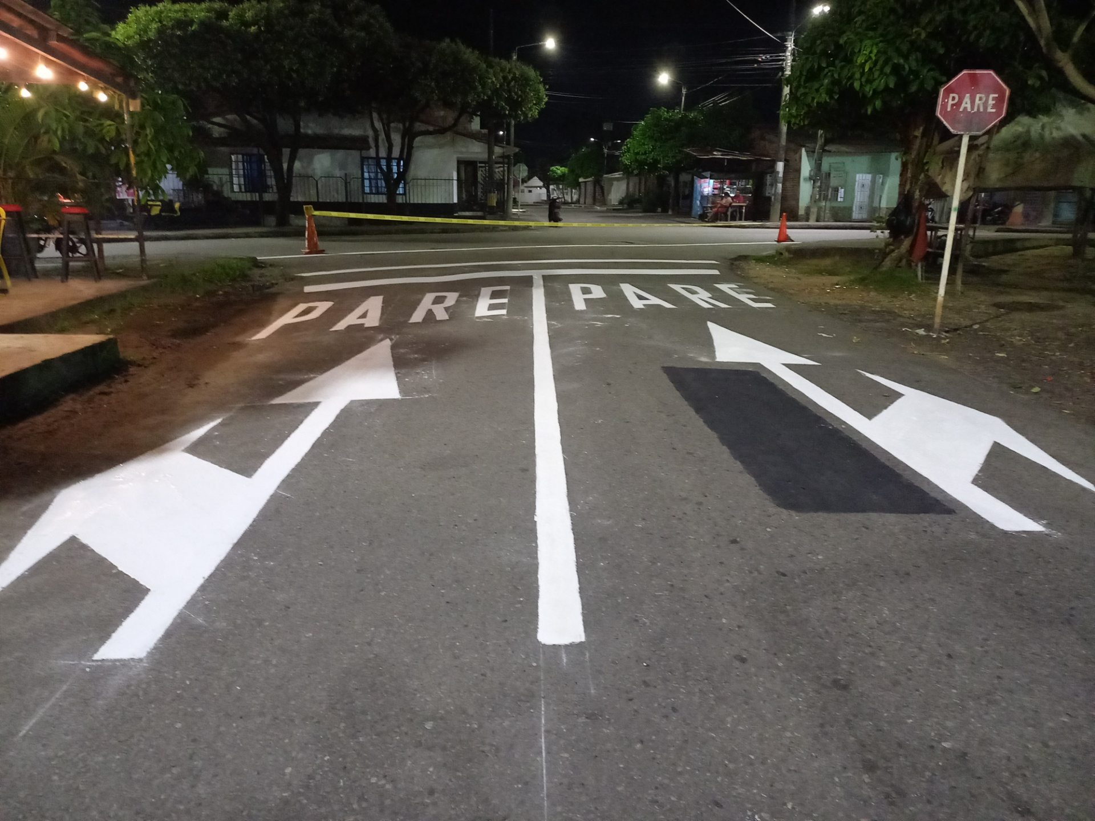
DEMARCACIÓN HORIZONTAL EN SECTORES PRIORIZADOS
BARRIO EL CASTILLO – LA TOCA
Calle 29, Calle 30 y Calle 34 con Cra 52

Slide 8
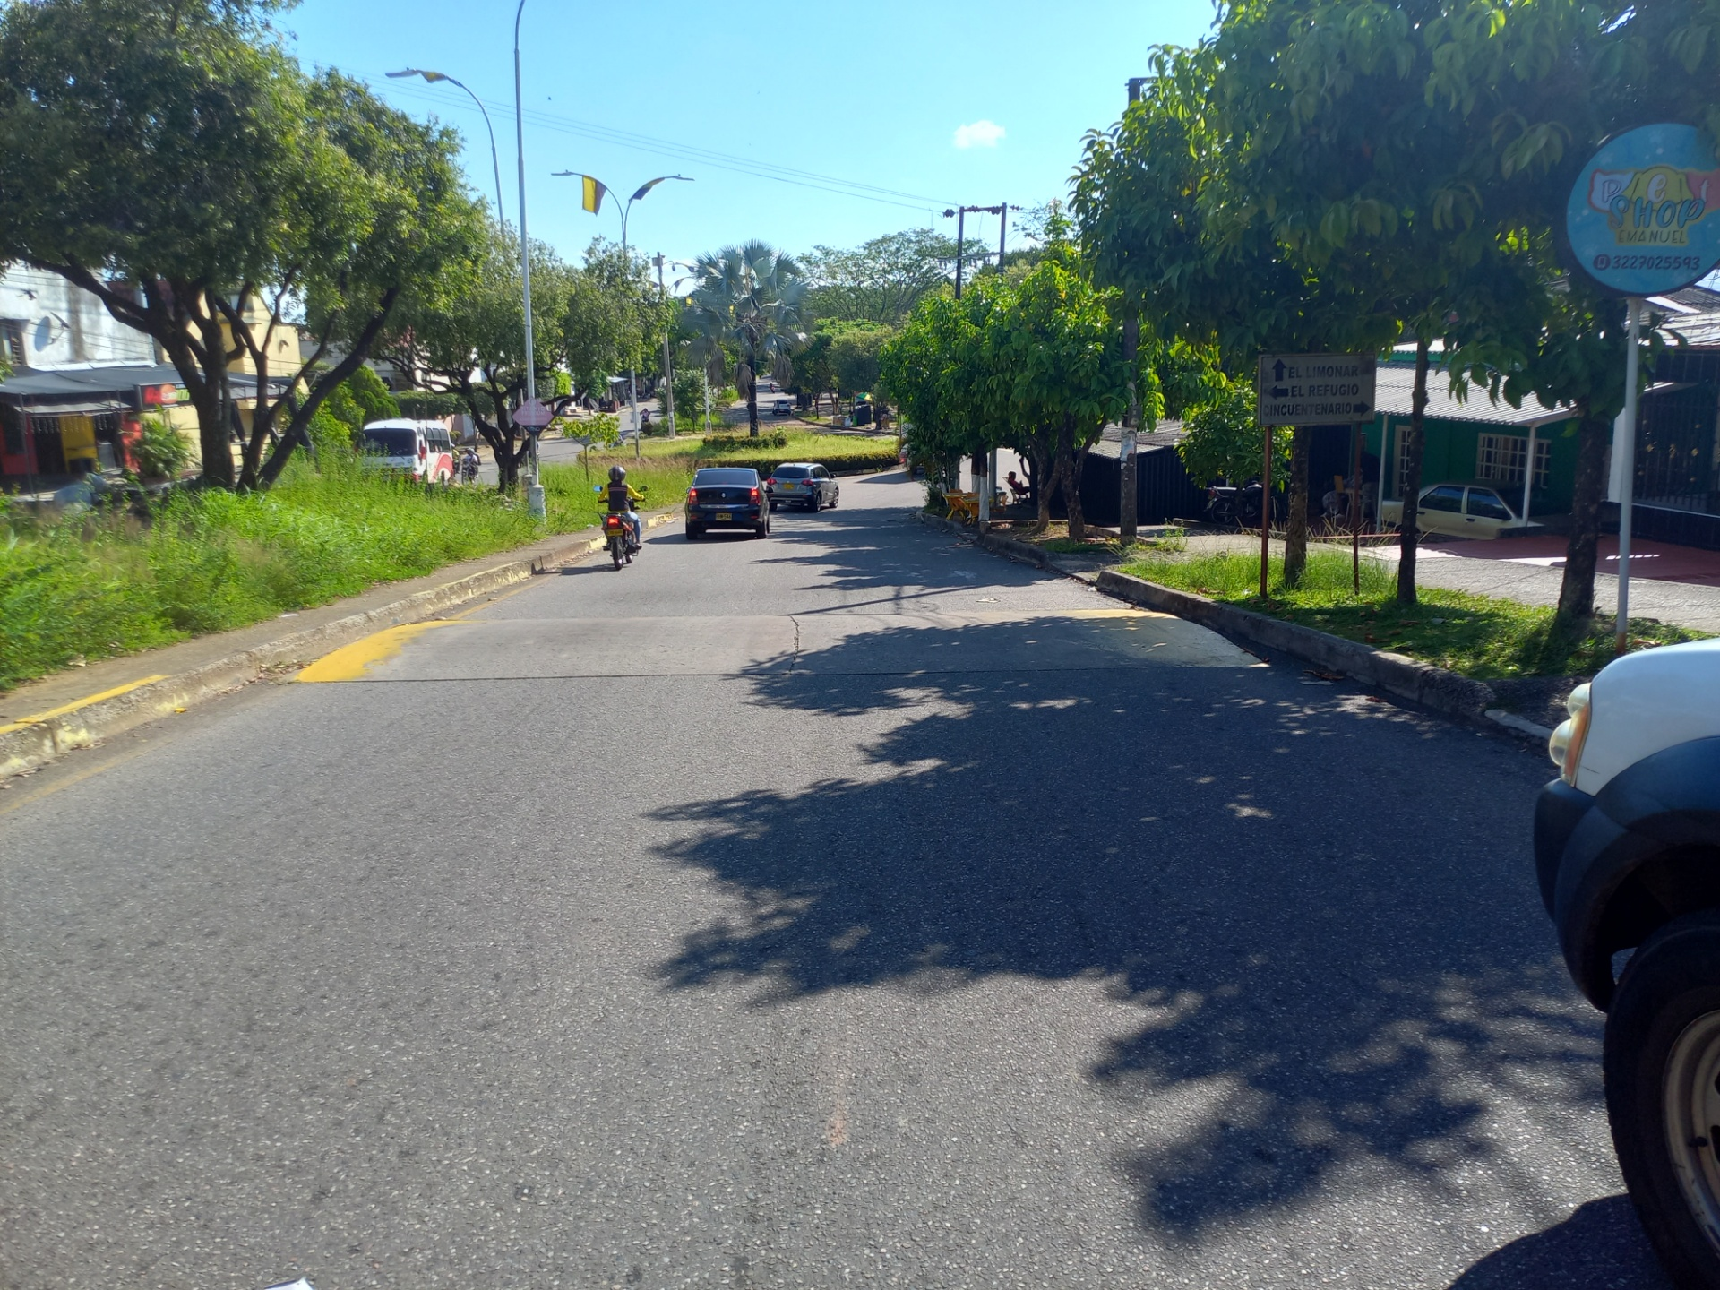
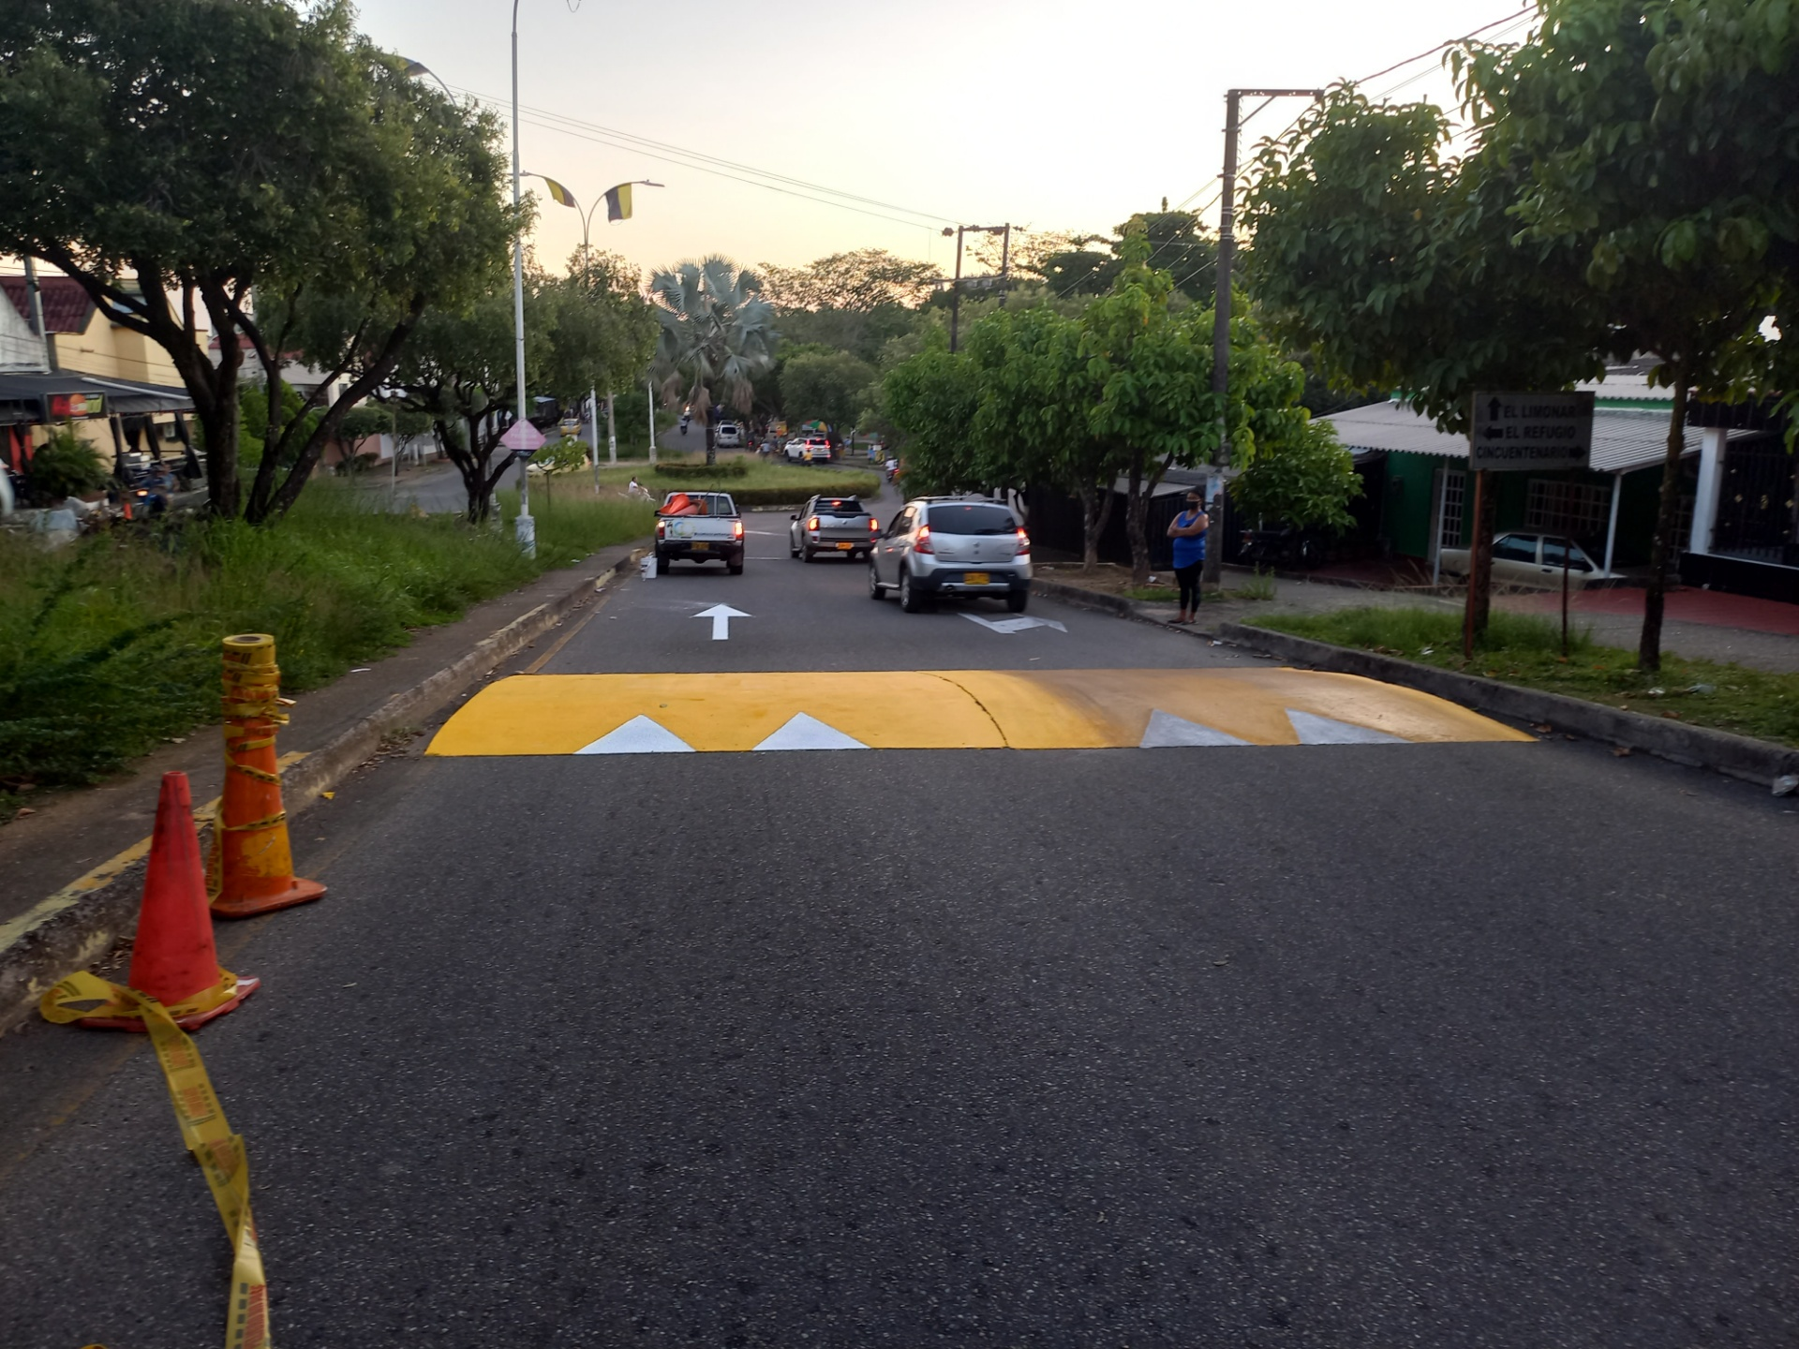
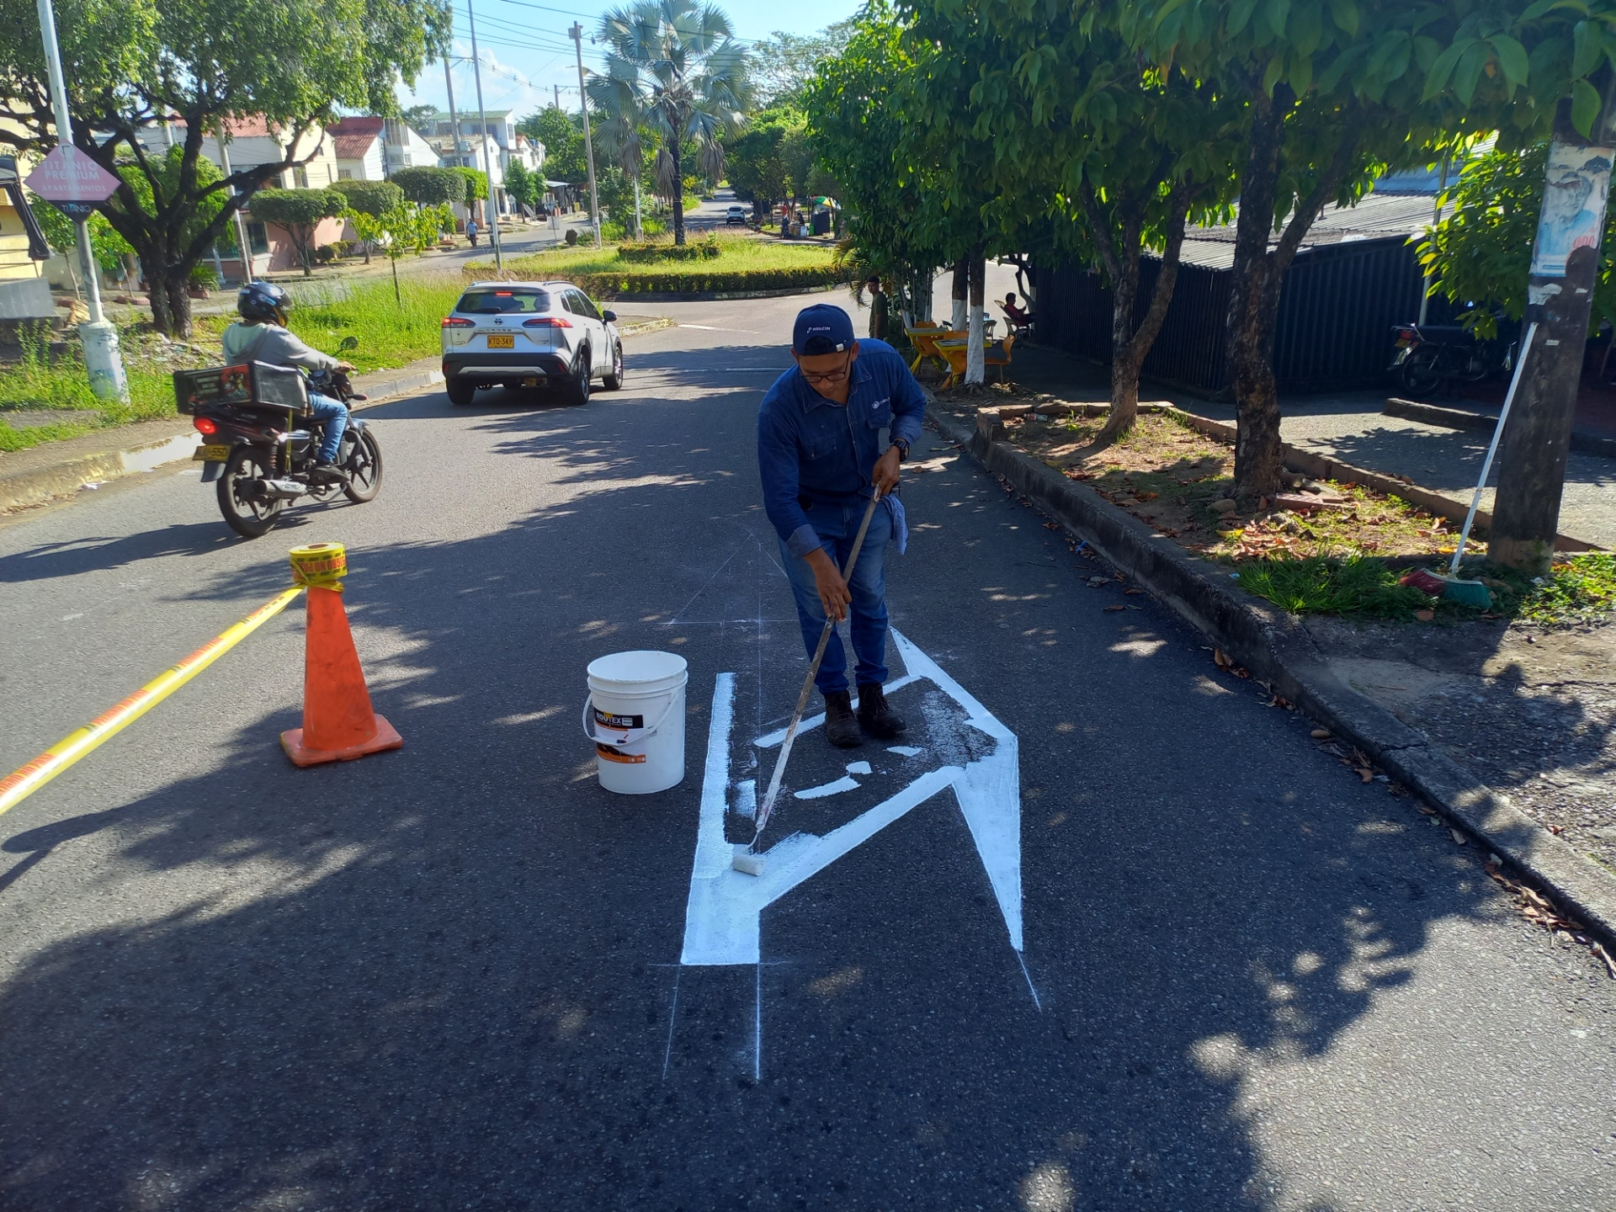
DEMARCACIÓN HORIZONTAL EN SECTORES PRIORIZADOS
BARRIO CINCUENTENARIO
Cra 34 previo a Glorieta y Cra 33

Slide 9
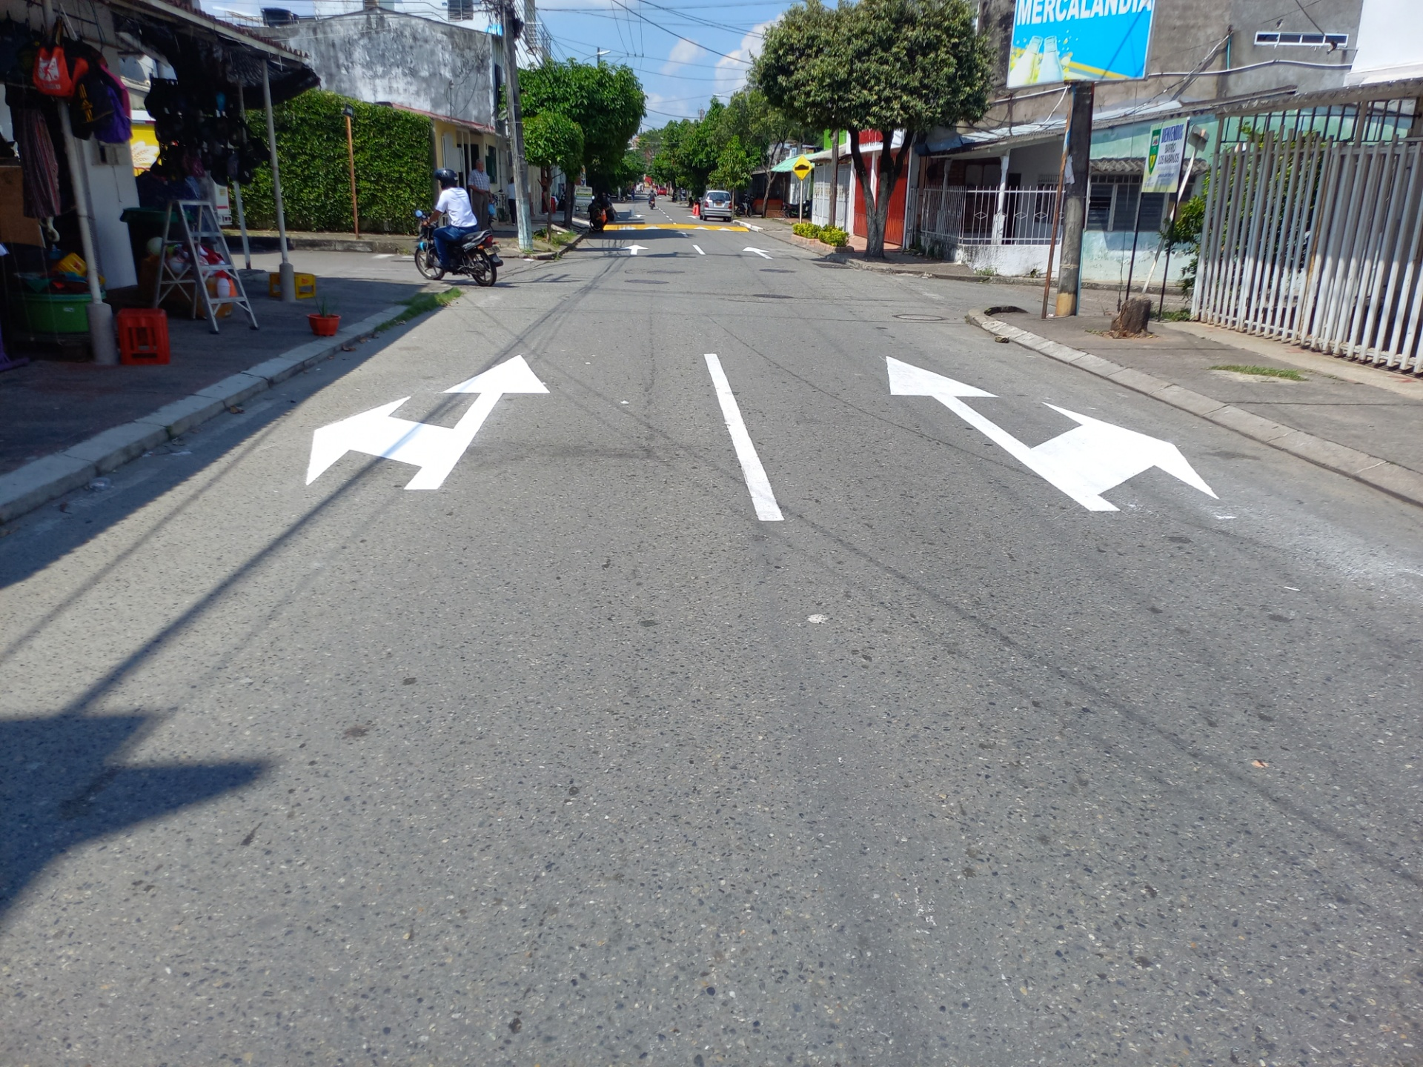
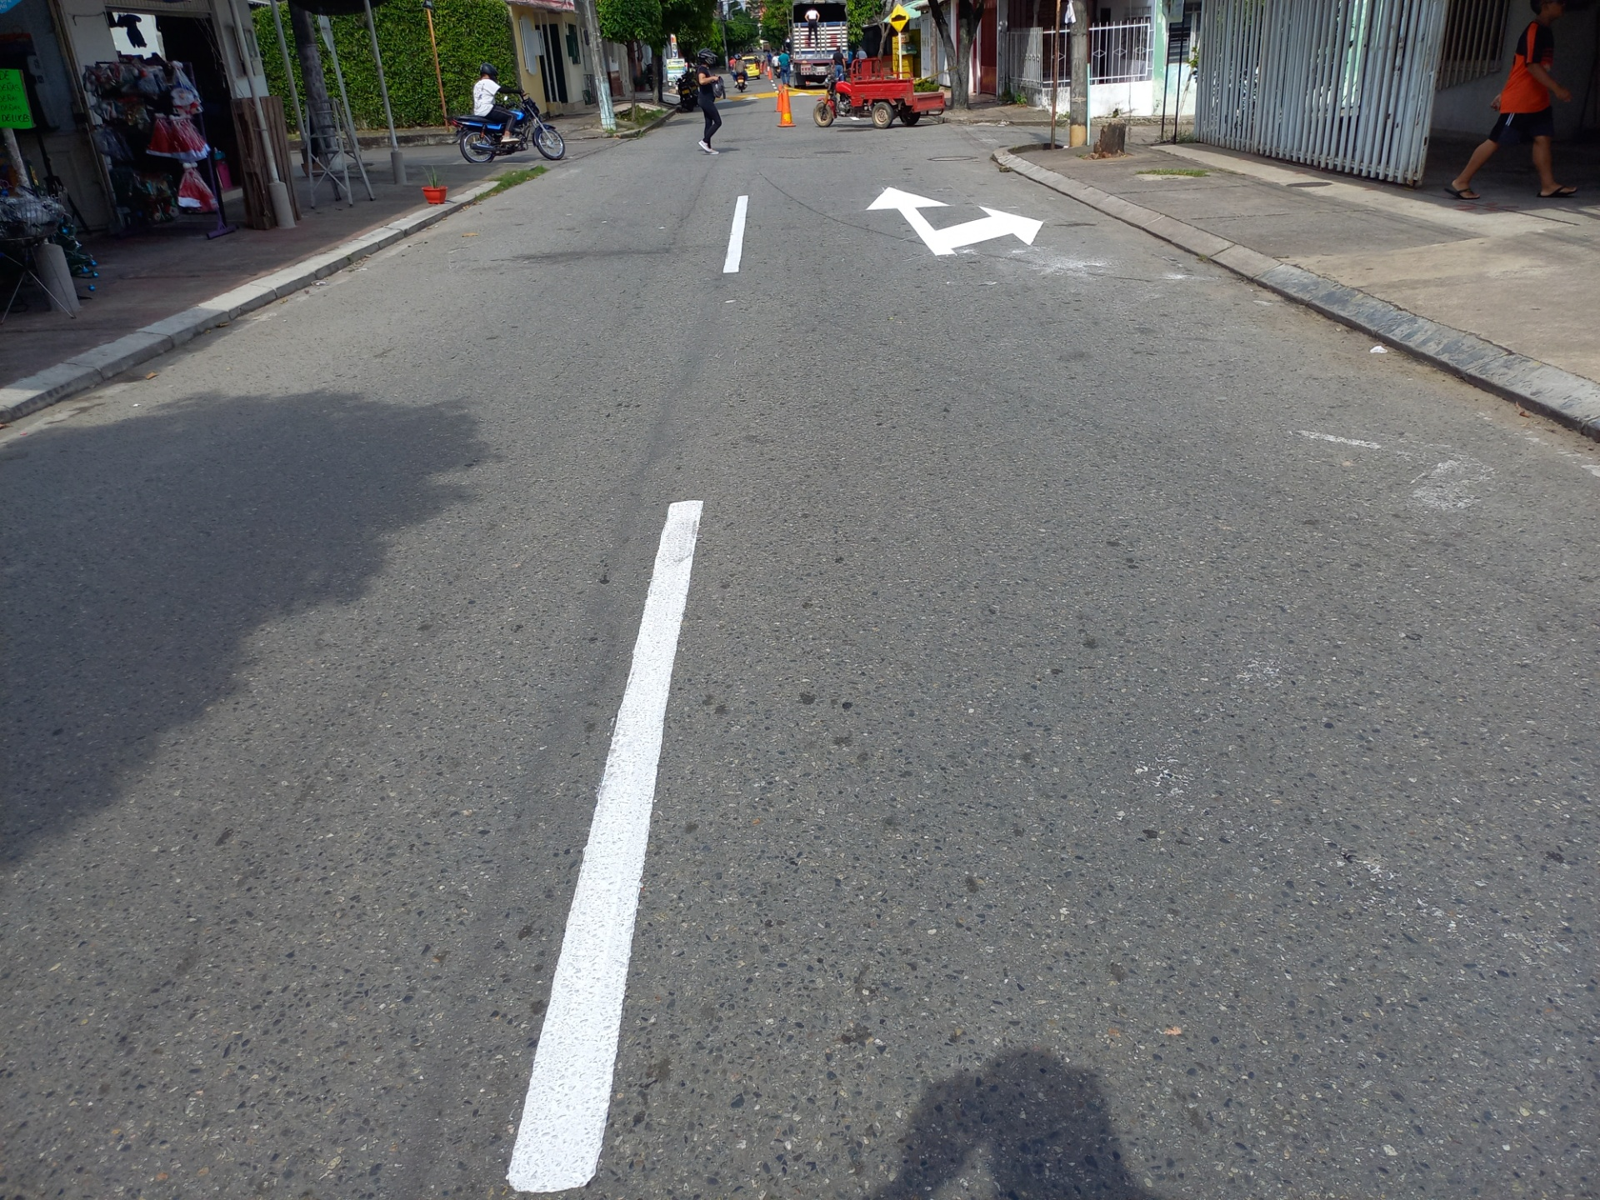
DEMARCACIÓN HORIZONTAL EN SECTORES PRIORIZADOS
BARRIO LOS NARANJOS
Calle 35 con Carrera 49

Slide 10
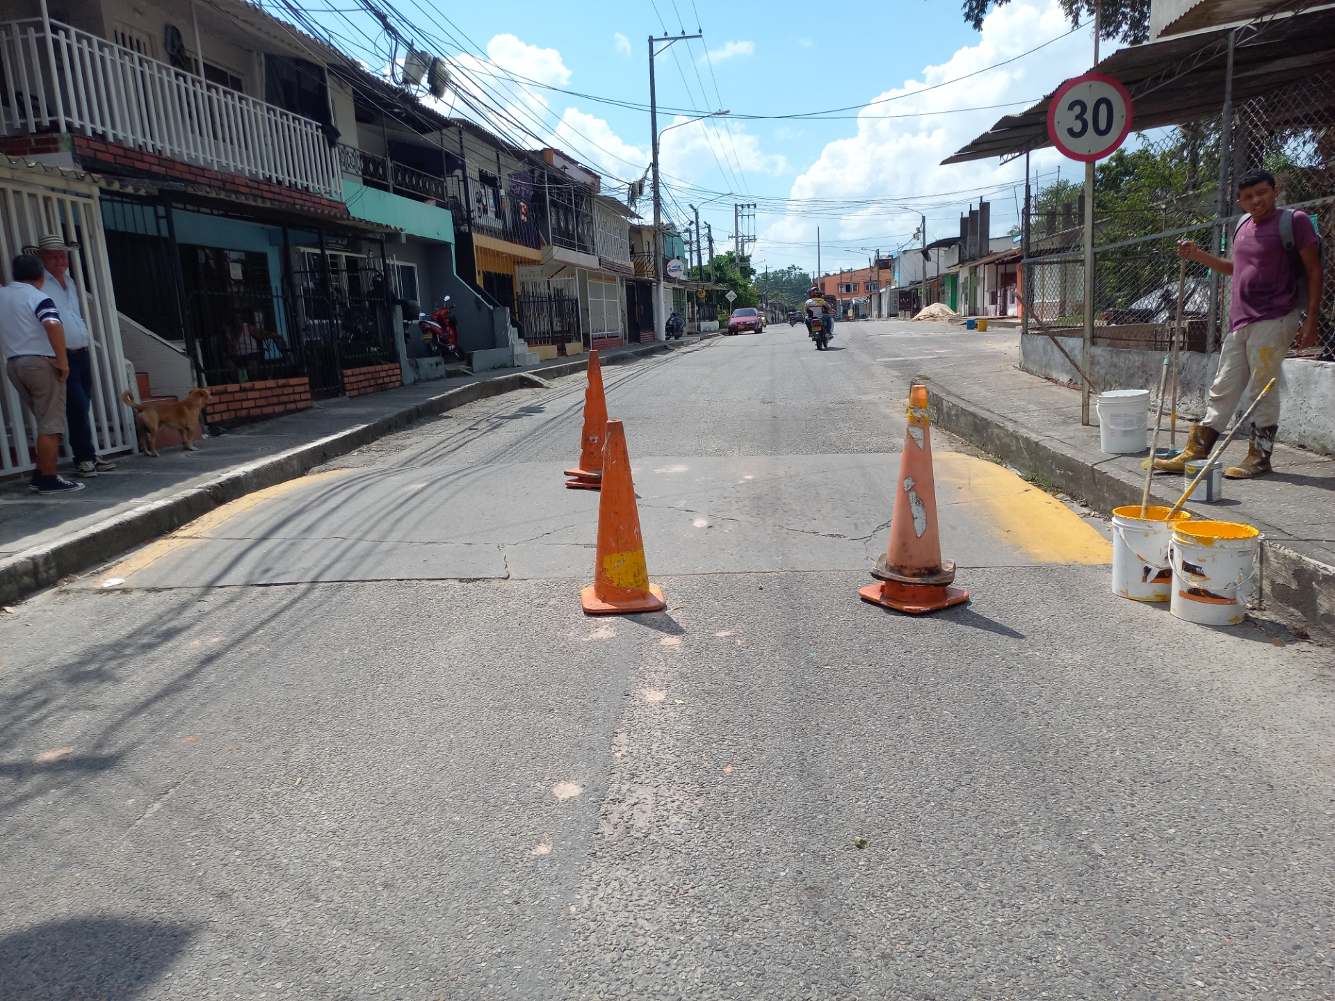
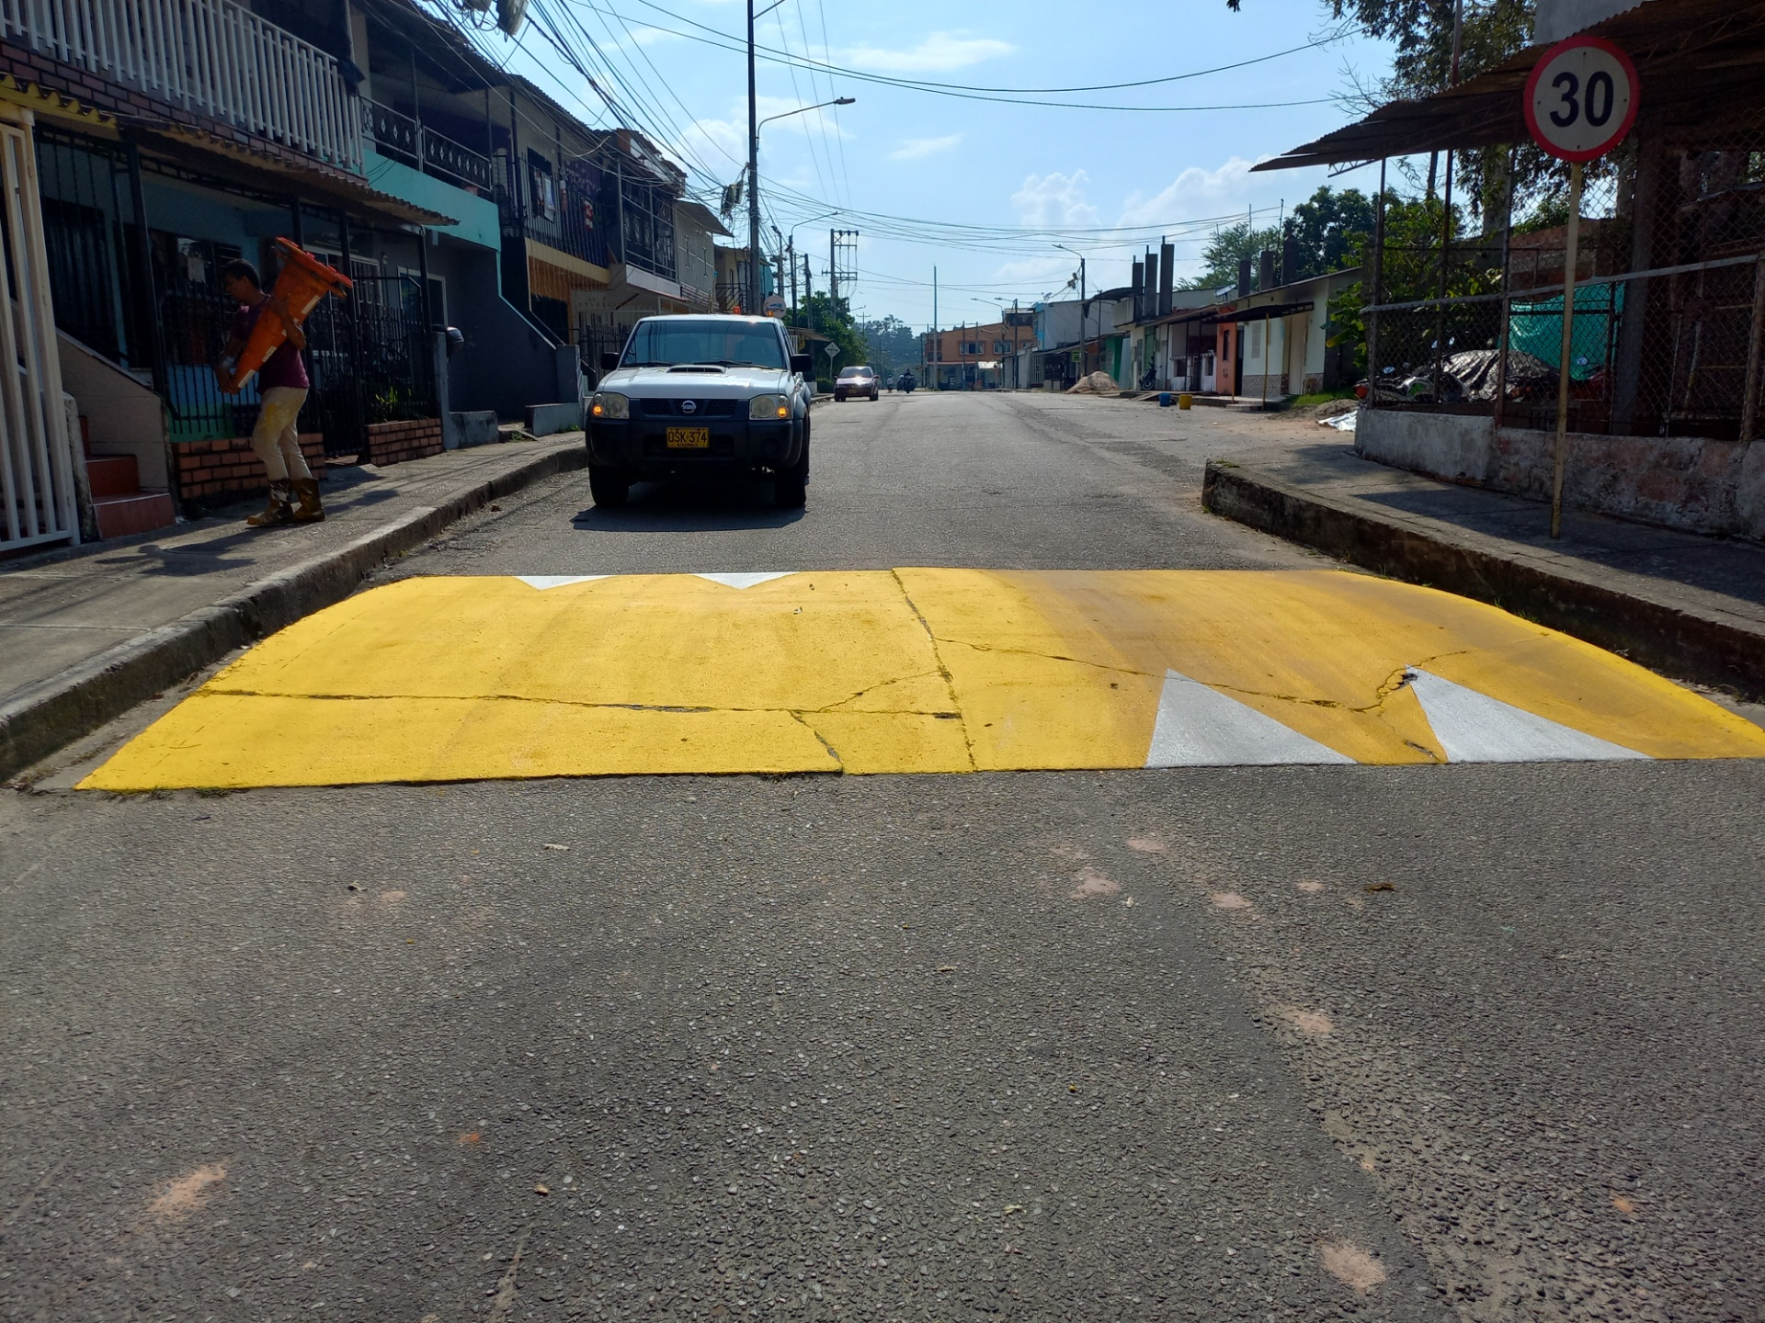
DEMARCACIÓN HORIZONTAL EN SECTORES PRIORIZADOS
BARRIO BUENAVISTA
Carrera 58 Vía Principal

Slide 11
“OBRA PARA LA INSTALACIÓN DE ELEMENTOS DE SEÑALIZACIÓN Y CONSTRUCCIÓN DE REDUCTORES DE VELOCIDAD”
Barrios
Buenavista - Carrera 58 entre Calle 32 y Carrera 60
Buenavista - Carrera 58 entre Calle 25 y 24
Santa Barbara - Cra 35 y Cra 34 entre Diag. 36 y Calle 38
Planada – La Toca - Calle 34 y 33 cras 52 y 53

Slide 12
“OBRA PARA LA INSTALACIÓN DE ELEMENTOS DE SEÑALIZACIÓN Y CONSTRUCCIÓN DE REDUCTORES DE VELOCIDAD”
Actividades Realizadas
Pintura líneas de carril
724 metros lineales
Señalización vertical
14 señales verticales
Inversión
$37.907.600
Bandas transversales
5 grupos de bandas (32 m²)
Resalto en concreto
2 resaltos (10 m)
Tachas reflectivas
45 tachas

Slide 13
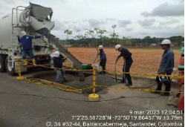
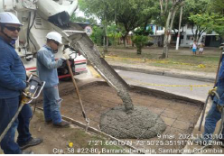
“OBRA PARA LA INSTALACIÓN DE ELEMENTOS DE SEÑALIZACIÓN Y CONSTRUCCIÓN DE REDUCTORES DE VELOCIDAD”
Calle 34 y 33 cras 52 y 53 Cancha tierra PLANADA - LA TOCA
Carrera 58 entre Calle 25 y 24 (Cancha) BUENAVISTA.
Cra 35 y Cra 34 entre Diag. 36 y Calle 38. Santa Barbara.

Slide 14
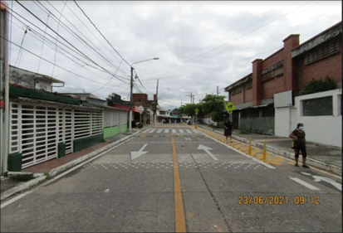
PROGRAMA PEQUEÑAS GRANDES OBRAS (PGO)
DISEÑO PARA IMPLEMENTACIÓN
DE MEDIDA DE SEGURIDAD VIAL
PARA TRÁFICO CALMADO
APOYO TERRITORIAL
Presupuesto
$ 155.000.000
PUNTO 68081-004 EL CASTILLO – REAL DE MARES EN BARRANCABERMEJA.

Slide 15
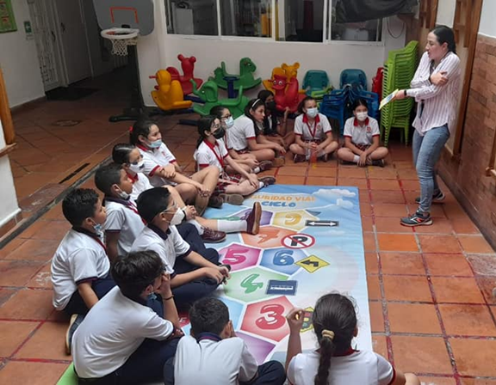
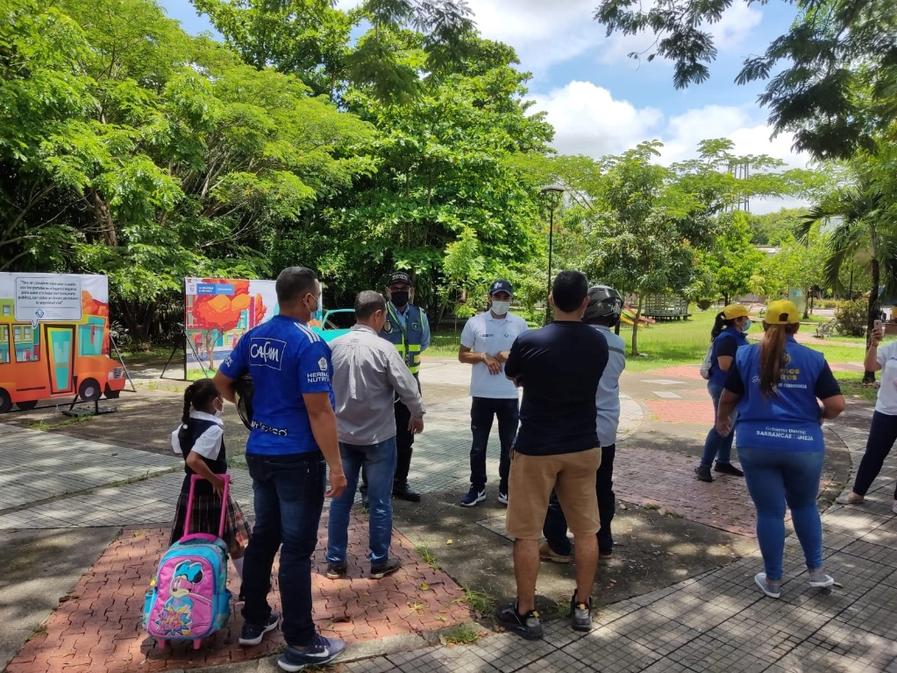
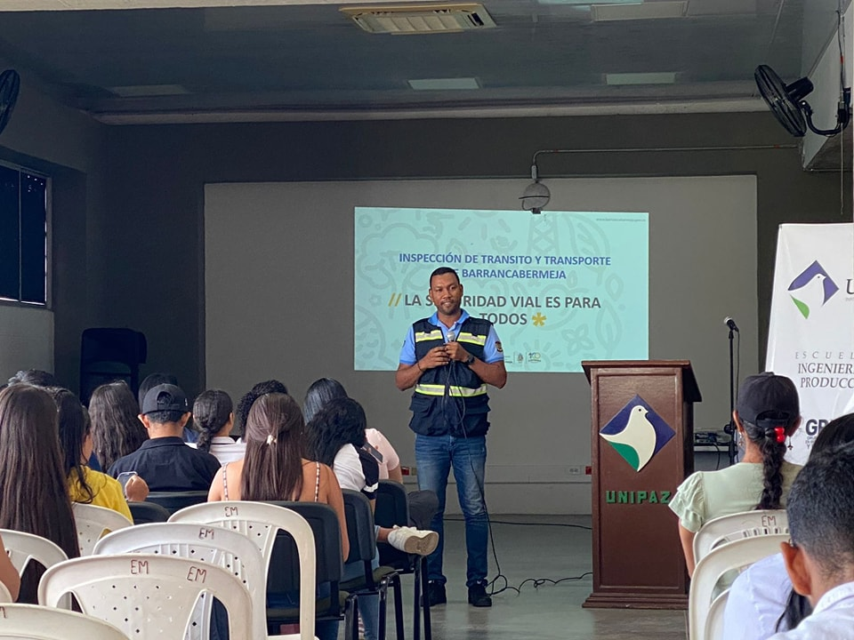
SENSIBILIZACIÓN VIAL
Para promover la seguridad vial se realizaron capacitaciones y campañas a empresas, instituciones educativas y comunidad en general.
1236 Personas capacitadas

Slide 16
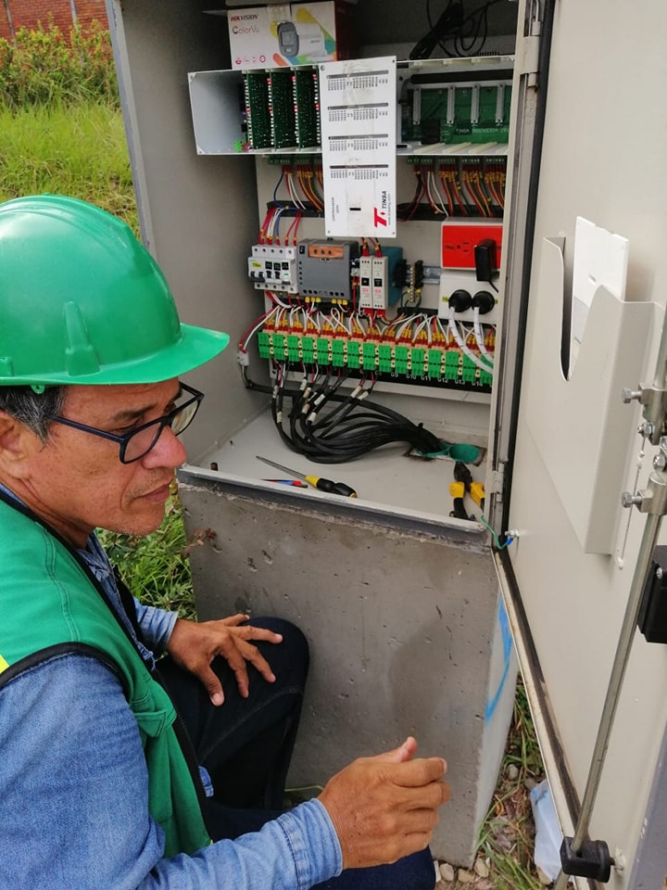
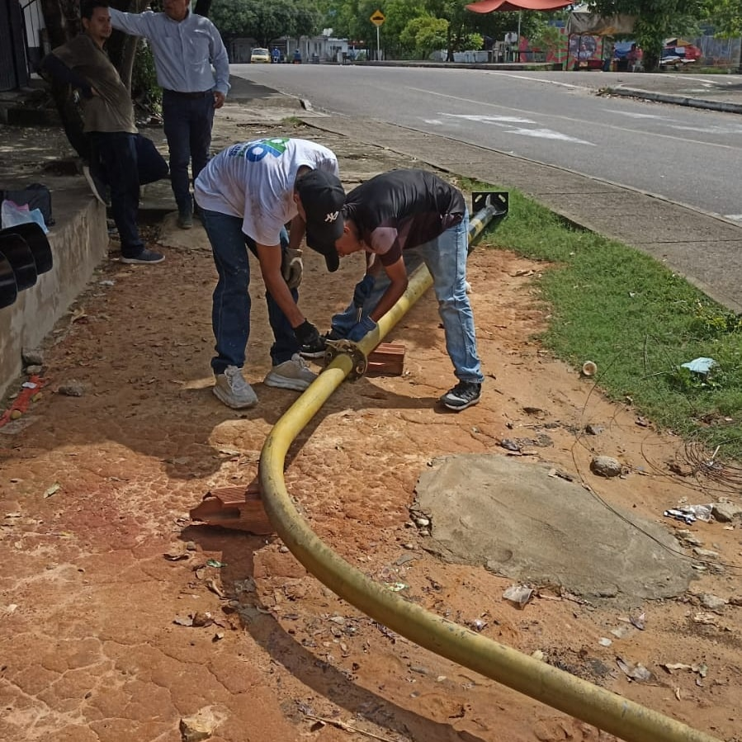
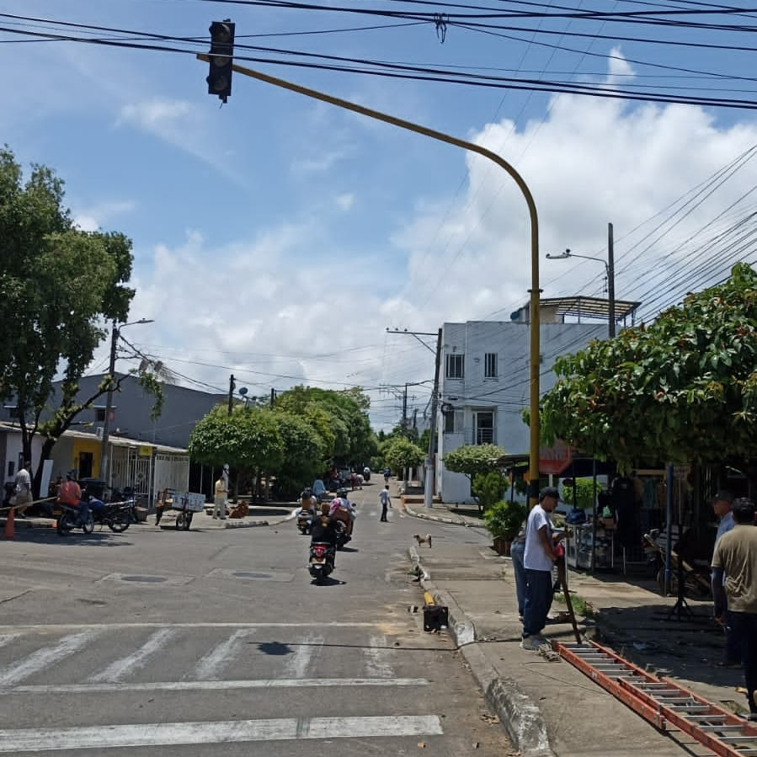
MANTENIMIENTO RED SEMAFÓRICA
MANTENIMIENTO RED DE SEMAFORIZACIÓN INTERSECCIONES COMUNA 4
$29.000.000

Slide 17
GRACIAS

